Slide 1
Počítačové sítě, základní druhy sítí, síťové prvky
Přednášející: Ing. Lukáš Pavlík, Ph.D.
Zimní semestr 2021/2022
E-mail: lukas.pavlik@mvso.cz

Slide 2
Vymezení pojmu počítačová síť
Počítačová síť je systém, který vznikne vzájemným propojením počítačů s cílem komunikovat a společně využívat prostředky připojené k jednotlivým počítačům.
Základními důvody pro vytvoření prvních počítačových sítí byla potřeba společného přístupu k datům, přenos dat mezi počítači (zejména za účelem připojení uživatele k jinému počítači pro provádění výpočtů a jiných operací na dálku, obvykle formou tzv. vzdálené terminálové relace) a v neposlední řadě tisk na tiskárně připojené k jinému počítači.
Skupina počítačů spojených dohromady, umožňující více uživatelům přistupovat k jedněm zdrojům, sdílet jedna data a využívat je, se nazývá počítačová síť.

Slide 3
Vymezení pojmu počítačová síť

Slide 4
Struktura počítačové sítě
Každá počítačová síť se skládá z jednotlivých stanic (počítačů), síťového hardwaru (síťové karty, kabely, konektory, aktivní prvky atd.) a síťového softwaru (programů pro práci v síti).
Podle úlohy, kterou daný počítač – koncový uzel – v síti plní rozdělujeme počítače na:
servery,
pracovní stanice (Workstation).

Slide 5
Struktura počítačové sítě
Servery:
poskytují ostatním stanicím určité služby (souborové, aplikační, tiskové, poštovní, databázové, terminálové),
současně plní funkci řídící stanice v síti,
v síti může být jeden nebo více serverů (v malých sítích nemusí být žádný – viz síť peer-to-peer níže).

Slide 6
Struktura počítačové sítě
Server je počítač, který ostatním nabízí své služby.
Z tohoto důvodu bývá vybaven odlišným hardwarem i softwarem, než mají běžné stanice.
Hardware pro servery bývá jednak výkonnější, jednak odolnější vůči chybám, musí obsahovat zdroj nepřerušitelného napájení elektrickou energií (UPS) a taky zálohovací systém.
Po stránce software může být použit jiný operační systém, než mají běžné stanice.
Síťový operační systém typu server se skládá ze dvou částí: síťový software nainstalovaný na klientech a nainstalovaný na serverech.
Tak tomu je například u operačního systému Windows, který dnes může vidět např. ve verzích Windows 2000 server, Windows 2003 server, Windows Server (adaptovaný na cloudové služby), různé verze Linux serverů, apod.

Slide 7
Struktura počítačové sítě
Pracovní stanice (workstation)
Počítač, u kterého pracuje uživatel, využívá služeb poskytovaných serverem.
Pracovní stanice jsou obvykle určeny pro práci jednoho uživatele, i když mohou být zpřístupněny i vzdáleně dalším uživatelům.
Nabízejí obvykle vyšší výkon než běžná výpočetní technika.
Mají obvykle vyšší výkon grafiky, procesoru, velikost paměti a schopnost multitaskingu.
Pracovní stanice jsou obvykle přizpůsobeny pro zobrazování komplexních informací a manipulaci s nimi (např. 3D konstrukce, výsledky technické simulace a matematické diagramy).

Slide 8
Rozdělení počítačových sítí podle jejich rozsahu (velikosti)
Sítě se (podle kritéria rozsahu) rozdělují podle poměru doby vysílání a přijímání dat.
LAN – Local Area Network - lokální sítě
Prvky takové sítě jsou rozmístěny v určitém ohraničeném objektu, který se rozprostírá v rozmezí stovek metrů.
Většinou se jedná o učebnu, školu, firmu, závod atd.
Celá síť je pod kontrolou (logickou i fyzickou) jednoho pracovníka, označovaného jako správce sítě (supervisor, administrátor).

Slide 9
Rozdělení počítačových sítí podle jejich rozsahu (velikosti)
V dnešní době, kdy lokální sítě nabývají značných rozsahů, může být správců několik, nicméně po-řád musí tvořit jednotný a koordinovaný tým.
Síť se skládá obvykle z osobních počítačů doplněných o potřebné hardwarové prostředky (síťové adaptéry, konektory) a spojené síťovými kabely.
Přenosová média jsou různá – od kroucené dvoulinky přes koaxiální kabel až po vysokorychlostní optické kabely.
Žádnou výjimkou už dnes nejsou ani bezdrátové spoje.

Slide 10
Rozdělení počítačových sítí podle jejich rozsahu (velikosti)
Lokální počítačová síť zajišťuje následující služby:
sdílení nákladných periferií (laserové tiskárny, velkokapacitní diskové systémy, systémy CD-ROM, apod.),
sdílení společných dat a aplikací (zajišťující aktuálnost dat, úsporu diskového prostoru, snadné zálohování, přechody na vyšší verzi produktů, apod.),
využívání intranetu a jednoduchou komunikaci mezi uživateli (posílání zpráv, počítačová pošta).
Přístup k lokálním službám je víceméně neustálý. U LAN je doba vysílání tv vyšší než doba šíření signálu ts po přenosovém médiu (tv > ts).

Slide 11
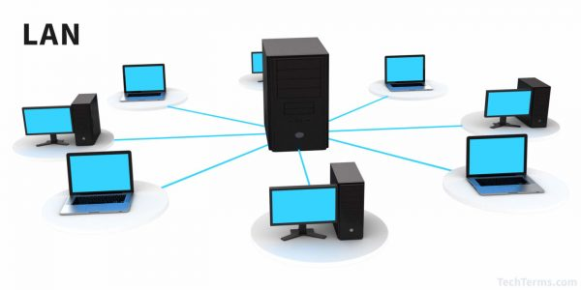
Rozdělení počítačových sítí podle jejich rozsahu (velikosti)

Slide 12
Rozdělení počítačových sítí podle jejich rozsahu (velikosti)
MAN - Metropolitan Area Network, metropolitní sítě
V dnešní době se díky vysokým přenosovým rychlostem tyto sítě chovají jako sítě lokální.
Propojují lokální sítě v městské zástavbě, slouží pro přenos dat, hlasu a obrazu.
Spojují vzdálenosti řádově jednotek až desítek km.
Tato síť je menší než WAN, ale větší než LAN.
Pro klasifikaci pro ní platí přibližně to samé co v síti LAN.
Síť MAN má přibližně stejnou dobu vysílání jako šíření signálu (tv = ts).

Slide 13
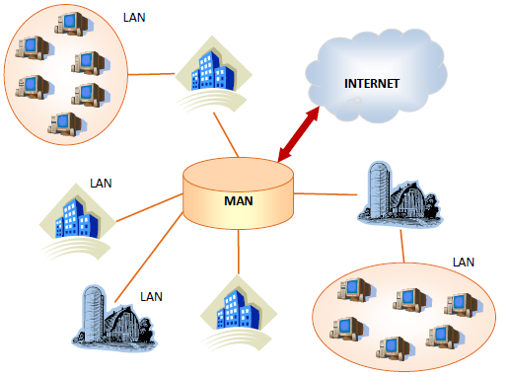
Rozdělení počítačových sítí podle jejich rozsahu (velikosti)

Slide 14
Rozdělení počítačových sítí podle jejich rozsahu (velikosti)
WAN - Wide Area Network – rozsáhlé sítě
Spojují LAN a MAN sítě s působností po celé zemi nebo kontinentu, na libovolné vzdálenosti.
S růstem geografického dosahu sítí připojováním uživatelů v různých městech nebo státech přerůstá síť LAN a MAN do sítě WAN (Wide Area Network).
Počet uživatelů v takové síti může činit od deseti do několik tisíc uživatelů.
Můžeme bez nadsázky říct, že velikost sítí WAN je dnes omezena velikostí Země.
Sítě WAN jsou tvořeny řídicími počítači (tzv. uzlovými počítači, anglicky host), které jsou propojeny mezi sebou prostřednictvím komunikační podsítě.

Slide 15
Rozdělení počítačových sítí podle jejich rozsahu (velikosti)
Komunikační podsít‘ tvoří většinou speciální datové spoje organizací poskytujících telekomunikační služby.
Jedná se nejčastěji o pevné telefonní linky nebo optické kabely, existují však i možnosti mikrovlnného a družicového spojení.
Uzly WAN jsou obvykle výkonné počítače, které jsou schopné sloužit většímu počtu uživatelů současně a pracující nepřetržitě.
V poslední době se za uzly WAN považují i jednotlivé LAN, které mezi sebou komunikují právě prostřednictvím rozlehlé sítě.
U rozlehlých sítí není prakticky možné propojit každý počítač s každým.
Vzájemné propojení tedy probíhá zprostředkovaně.
Zpráva je předávána postupně od jednoho počítače ke druhému, a to až k cílovému místu.

Slide 16
Rozdělení počítačových sítí podle jejich rozsahu (velikosti)
Rozlehlá počítačová síť poskytuje tyto služby:
práce na vzdálených počítačích (remote login),
přenos dat (ftp), elektronická pošta (e-mail),
přístup do rozsáhlých informačních databází, konference, diskusní kluby,
WWW (World Wide Web).
Příkladem může být síť českých univerzit a vědeckých institucí CESNET2 a samozřejmě největší světová síť Internet. Doba vysílání je menší než doba šíření (tv < ts).

Slide 17
Rozdělení počítačových sítí podle jejich rozsahu (velikosti)

Slide 18
Rozdělení počítačových sítí podle jejich rozsahu (velikosti)
PAN - Personal Area Network, osobní síť
Popisuje velice malou počítačovou síť (například Bluetooth, IrDA nebo ZigBee), kterou člověk používá pro propojení jeho osobních elektronických zařízení, jakými jsou např. mobilní telefon, PDA, notebook apod.
Osobní počítačové sítě si nekladou za cíl co nejvyšší přenosovou rychlost (ta u PAN typicky nepřekračuje jednotky Mbit/s), jako spíše odolnost proti rušení, nízkou spotřebu energie nebo snadnou konfigurovatelnost.
Jejich dosah je typicky pouze několik metrů.

Slide 19
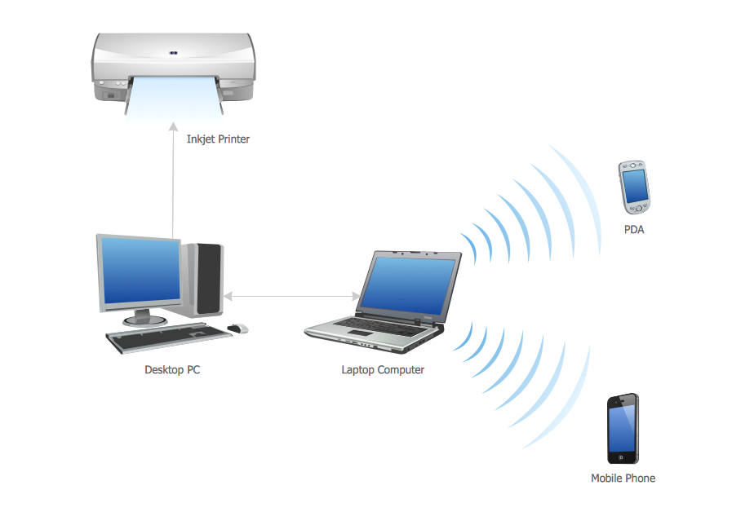
Rozdělení počítačových sítí podle jejich rozsahu (velikosti)

Slide 20
Rozdělení sítí podle vztahu mezi uzly
Na základě toho, jak jsou počítače v síti nakonfigurovány a jak přistupují k informacím, dělíme sítě na dva základní typy:
Peer-to-Peer a Klient-Server
Tento název se nejčastěji překládá do češtiny jako „rovný s rovným“.
Je to typ počítačové sítě, ve které není žádný počítač nadřazen ostatním.
Používá se při relativně malém počtu počítačů.
Síti typu Peer-to-Peer se také říká pracovní skupina.
Je to malá skupina jednotlivců (obvykle do deseti), pracujících spolu.

Slide 21
Rozdělení sítí podle vztahu mezi uzly
Taková síť nemá žádného správce a je určena ve většině případů k řešení problematiky sdílení zdrojů, např. problém tisku v malé organizaci.
Počítače se propojí do sítě a na jeden z nich se při-pojí tiskárna, ta se potom jednoduše „vysdílí“ (zpřístupní) ostatním uživatelům, kteří ji od tohoto okamžiku mohou využívat.
Většina dnes používaných operačních systémů má už v sobě vše potřebné pro zprovoznění tohoto typu sítě.
Jako příklad můžeme uvést Windows 2000, všechny druhy Linuxu i operační systémy Mac OS.

Slide 22
Rozdělení sítí podle vztahu mezi uzly
Klient - Server
Toto slovní spojení už v českém jazyce zdomácnělo, i když byly doby, kdy jazykoví puristé chtěli, aby se místo pojmu server používal český ekvivalent „obslužná stanice“.
V takové síti existuje jeden nebo více počítačů, které ostatním nabízejí své služby a to jsou právě servery.
Naopak ty počítače, které využívají jejich služby a většinou ostatním žádné služby nenabízejí, se nazývají klienti, někdy také stanice nebo pracovní stanice.
Taková síť je dnes typickým příkladem počítačové sítě a najdete ji na ve většině organizací nebo firem.

Slide 23
Rozdělení sítí podle vztahu mezi uzly

Slide 24
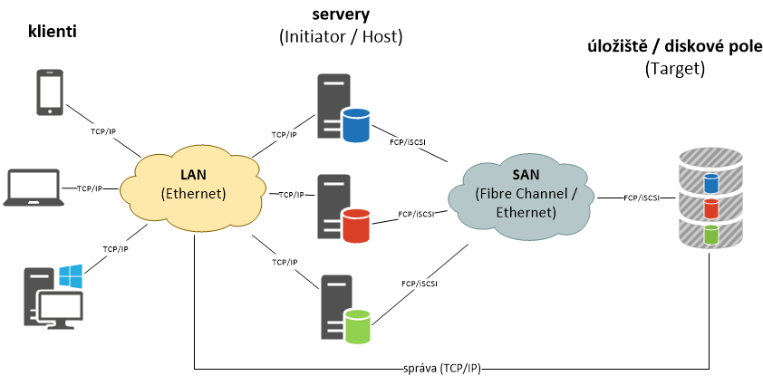
Rozdělení sítí podle vztahu mezi uzly
SAN – Storage Area Network - síť úložišť
Je to síť specializovaná na přenos velkých množství dat.
Data, která se přenášení mezi jednotlivými úložišti a servery, nezatěžují jiné běžně používané linky.
Tato síť je zaměřena na výkon a dostupnost.

Slide 25
Dělení sítí podle topologie
Fyzická a logická topologie – návrh uspořádání sítě
Topologie sítě znamená uspořádání nebo fyzické umístění uzlů v sítí.
Zvolení určité topologie má vliv na typ a možnosti vybavení, růst a správu sítě.
Topologie může určovat, i jak budou počítače v sítí komunikovat.
Topologie popisuje fyzické nebo logické uspořádání sítě.
Topologií se lokální počítačové sítě liší od rozsáhlých počítačových sítí.

Slide 26
Dělení sítí podle topologie
Fyzická topologie definuje kabelové rozložení sítě, týká se toho, jakým způsobem kabelový rozvod spojuje uzly. Existuje několik fyzických topologií, včetně sběrnicové, kruhové, hvězdicové a kruhu spojeného do hvězdy nebo jiné hybridní topologie.
Logická topologie popisuje, jakým způsobem jsou mezi uzly předávány informace.
Existují dvě základní logické topologie:
Sběrnicová
Kruhová
Volba topologie má vliv na řadu vlastnosti sítě jako je rozšiřitelnost (možnost a snadnost doplňování stanic do existující sítě), rekonfigurovatelnost (možnost modifikovat síť při závadě komponenty), spolehlivost (odolnost sítě proti výpadkům komponent), složitost obsluhy a výkonnost (využití přenosové kapacity média a zpoždění zprávy).

Slide 27
Fyzická topologie
Sběrnicová topologie (serial hub)
Sběrnicová topologie je také známa jako lineární sběrnice.
Jde o nejjednodušší a nejčastější způsob zapojení počítačů do sítě.
Skládá se z jediného kabelu nazývaného hlavní kabel (také páteř nebo segment), který v jedné řadě propojuje všechny počítače v síti.

Slide 28
Fyzická topologie
Hvězdicová topologie (star)
Ve hvězdicové topologii jsou počítače propojeny pomocí kabelových segmentů k centrálnímu prvku sítě, nazývanému rozbočovač (HUB).
Signály se přenáší z vysílacího počítače přes rozbočovače do všech počítačů v síti.
Tato topologie pochází z počátků používání výpočetní techniky, kdy bývaly počítače připojeny k centrálnímu počítači mainframe.
Mezi každými dvěma stanicemi musí existovat jen jedna cesta!

Slide 29
Fyzická topologie
Hvězdicová topologie nabízí centralizované zdroje a správu.
Protože jsou však všechny počítače připojeny k centrálnímu bodu, vyžaduje tato topologie při instalaci velké sítě velké množství kabelů.
Selhání hubu ve hvězdicové topologii způsobí "spadnutí" sítě u stanic k němu připojených.
Je proto vhodné ho chránit před výpadkem el. proudu zdrojem UPS.

Slide 30
Fyzická topologie
Prstencová topologie (ring)
Prstencová topologie propojuje počítače pomocí kabelu v jediném okruhu.
Neexistují žádné zakončené konce.
Signál postupuje po smyčce v jednom směru a prochází všemi počítači.
Na rozdíl od pasivní sběrnicové topologie funguje každý počítač jako opakovač, tzn., že zesiluje signál a posílá ho do dalšího počítače.
Protože signál prochází všemi počítači, může mít selhání jednoho počítače dopad na celou síť.

Slide 31
Fyzická topologie
Jeden způsob přenosu dat po kruhu se nazývá předávání známky.
Známka (token – speciální paket) se posílá z jednoho počítače na druhý, dokud se nedostane do počítače, který má data k odeslání.
Vysílající počítač známku pozmění, přiřadí datům elektronickou adresu a pošle ji dál po okruhu.
Data procházejí všemi počítači, dokud nenaleznou počítač s adresou, která odpovídá jim přiřazené adrese.

Slide 32
Fyzická topologie
Hybridní topologie (Strom)
hvězdicově sběrnicová
hvězdicově prstencová.
Hvězdicově sběrnicová topologie kombinuje několik hvězdicových sítí navzájem propojených po-mocí lineární sběrnice.
Hvězdicově prstencová topologie se někdy nazývá hvězda zapojena do kruhu.
Ke spojení počítačů se používají rozbočovače (víceportové opakovače).

Slide 33
Fyzická topologie

Slide 34
Fyzická topologie
Logická topologie
Logická topologie definuje logické rozložení sítě.
Toto rozložení specifikuje, jakým způsobem mezi sebou komunikují prvky v sítí, a jak jsou přenášeny informace v síti.
Mezi dvě hlavní topologie patří sběrnice a kruh.
Ve sběrnicové logické topologii jsou informace vysílány současně ke všem uzlům.
Uzly, ale čtou pouze zprávy, které jsou určené pouze pro ně určené.
Před zahájením vysílání je nutné čekat, dokud nebude síť dočasně volná.
V kruhové topologii probíhá komunikace od jednoho uzlu k dalšímu. Informace jsou předávány sekvenčně v pořadí určeném předdefinovaným procesem.

Slide 35
Základní síťová zařízení
Síťová karta (adaptér)
Síťová karta zprostředkovává komunikaci mezi počítačem a kabelem podle pravidel daných síťovým standardem.
Převádí data z podoby, které rozumí počítač, tak aby mohla být přenesena po médiu, tzn., překládá paralelní signál na sériový.
Teprve po instalaci síťové karty do počítače získáme možnost připojit počítač k síti.
Při výrobě je síťové kartě přiřazena unikátní fyzická adresa, MAC adresa.

Slide 36
Základní síťová zařízení
Někdy je možné ji síťově změnit, ale v jedné lokální síti musí mít každé koncové zařízení nastaveno jinou MAC adresu, jinak dochází k problémům s adresací a přenosem.
Mac adresa je 48bitová adresa zapisovaná většinou jako šest hexadecimálních dvouciferných čísel oddělených pomlčkou nebo dvojtečkou – např. 00-B2-63-E2-A6-4E.
Repeater (opakovač)
Jak jsme si řekli již na začátku, žádné vedení přenášející signál se k tomuto signálu nechová ideálně tak, že by jej během přenosu vůbec neovlivňovalo.
Každý přenášený signál je nějakým způsobem ovlivněn (zeslaben, utlumen, zkreslen).

Slide 37
Základní síťová zařízení
Právě to je jedním z důvodů, proč je délka každého přenosového média omezená.
Chceme-li signál dopravit na delší vzdálenost, musíme ho po cestě vhodně upravit (zesílit, opravit jeho průběh,…).
Zařízení, které tuto opravu signálu provádí, se nazývá repeater (opakovač).
Obvykle se jedná o dvou-portové zařízení, které na jeden port přijme signál, upraví ho a z druhé strany ho pošle dále.
Repeater pracuje na první (fyzické) vrstvě ISO/OSI modelu.

Slide 38
Základní síťová zařízení
Transceiver (převodník)
Zařízení podobné zesilovači, kromě zesílení a úpravy signálu však ještě umožnuje převod z jednoho typu přenosového média na jiný.
Nejčastější je v dnešní době převod z optického vlákna na kroucenou dvojlinku.
Převodník, stejně jako repeater, pracuje na první fyzické vrstvě ISO/OSI modelu.
Převodník převádí signál z jednoho typu na jiný (pro různá přenosová média je třeba upravit signál do různého tvaru).
Převodník je buďto samostatné zařízení, nebo je přímo součástí jiného aktivního prvku.

Slide 39
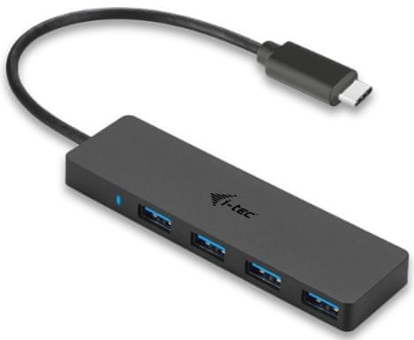
Základní síťová zařízení
HUB (rozbočovač)
Zařízení sloužící k rozbočování (větvení) signálu.
Je základním prvkem v sítích s hvězdicovou topologií.
HUB také umí stejně jako převodník zesilovat a převádět signál.
HUB pracuje také na fyzické vrstvě ISO/OSI modelu, jak je již patrné z jeho funkce.
V dnešní době HUB již nahrazuje „inteligentní“ prvek zvaný switch.

Slide 40
Základní síťová zařízení
Bridge (most)
Bridge je prvním „inteligentním“ prvkem, se kterým se setkáváme, tzn., že data jen nezesiluje, ale zajímá se o samotná přenášená data.
Jedná se o zařízení plnící dva hlavní úkoly:
Propojení sítí různých standardů
Filtrace paketů
Propojení sítí různých standardů pomocí bridge. Most pracuje na druhé linkové vrstvě ISO/OSI modelu a z tohoto důvodu se již nezajímá o fyzické odlišnosti sítí.

Slide 41
Základní síťová zařízení
Switch (přepínač)
Je nejpoužívanějším zařízením v sítích s hvězdicovou topologií, kde již skoro zcela nahradil dříve používaný HUB.
Má stejnou funkci jako HUB ve spojení s bridgem.
Slouží tedy k větvení signálu a jeho filtraci.
Filtraci paketu provádí mezi jednotlivými porty (zdířkami).
Komunikace pomocí switche může tedy probíhat mezi více porty současně.
Filtrace paketu probíhá stejně jako u bridge – tedy pomocí MAC adres.
Získávání tabulky MAC adres je stejné jako u bridge.
Switch také obsahuje vyrovnávací paměť a díky této paměti umožňuje propojení síťových zařízení s různými přenosovými rychlostmi.

Slide 42
Základní síťová zařízení
Router (směrovač)
Jedná se o prvek sítě pracující na třetí, sítové vrstvě ISO/OSI modelu.
Slouží ke vzájemnému propojování sítí LAN, prostřednictvím adresování třetí vrstvy.
Během své činnosti zjišťuje router adresy počítačů a sítí, připojených k jednotlivým rozhraním a je-jich seznam si ukládá do tabulky.
Úkolem routeru je tedy rozhodnout, kterým směrem posílat jednotlivé pakety tak, aby se dostaly až ke svým adresátům.
Tomuto rozhodování se říká routing (směrování).

Slide 43
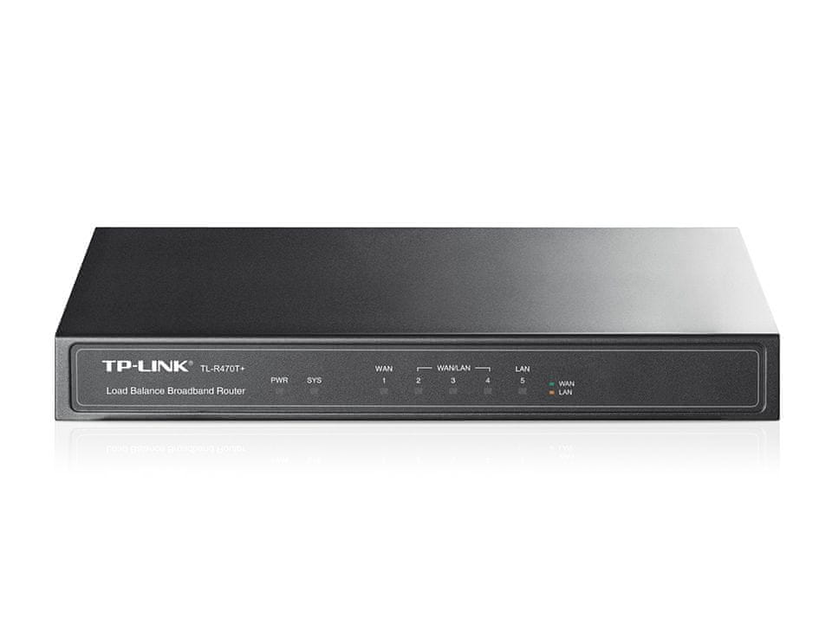
Základní síťová zařízení
Základem směrování je směrovací tabulka.
Tato tabulka obsahuje sadu ukazatelů, podle kterých se rozhoduje, co udělat s daným paketem.
Směrovací tabulka obsahuje cílovou adresu, které je paket určen.

Slide 44
Základní síťová zařízení
Router může s paketem udělat dvě věci:
doručit ho přímo adresátovi,
předat některému ze sousedů.
Gateway (brána)
Mosty, switche a směrovače se nezajímají o datový obsah rámců resp. paketů.
Mohou propojovat jen takové systémy, které do rámců/paketů „balí“ stejná data tj. stejné systémy, eventuálně systémy lišící se v přenosových technologiích nižších vrstev.
Pro spolupráci odlišných systémů je nutné rozumět přenášeným datům a provádět jejich konverzi.
To je úkolem bran (gateways).

Slide 45
Základní síťová zařízení
Brány jsou vždy aplikačně orientované, rozumí jen datům od určité aplikace, pracují tedy na aplikační vrstvě.
Slouží k připojení počítačové sítě k jiné síti, k nějakému cizímu prostředí.
Brány jsou realizovány softwarově a jsou vždy aplikačně orientované, např. brána pro přenos elektronické pošty, pro tisk atd.
Brány jsou nutné pro spolupráci odlišných systémů.

Slide 46
      Děkuji Vám za pozornost

